Slide 1

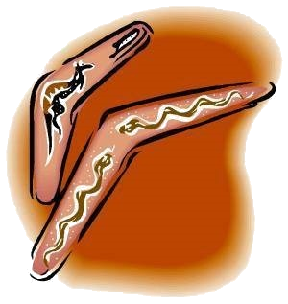
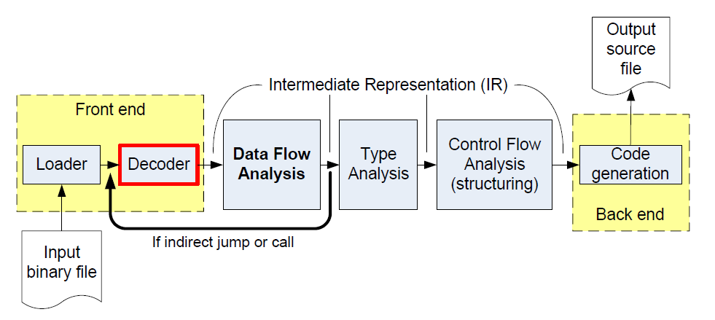
TRƯỜNG ĐẠI HỌC BÁCH KHOA TP. HỒ CHÍ MINH KHOA KHOA HỌC VÀ KỸ THUẬT MÁY TÍNH BÁO CÁO GIỮA KỲ LUẬN VĂN TỐT NGHIỆP
SVTH: Lâm Minh Phương - 51202846
GVHD: TS. Nguyễn Hứa Phùng
Giới thiệu đề tài
Trong khi kỹ thuật dịch phổ biến hiện nay là dịch từ mã viết bằng ngôn ngữ cấp cao xuống mã ngôn ngữ cấp thấp hơn, kỹ thuật dịch ngược thực hiện dịch từ mã ngôn ngữ cấp thấp lên mã ngôn ngữ cấp cao hơn. Kỹ thuật dịch ngược được sử dụng rất nhiều để hỗ trợ trong quá trình phát triển phần mềm. Một số ứng dụng của kỹ thuật dịch ngược là: khôi phục mã nguồn bị mất, lấy được mã nguồn của các phần mềm độc hại, chuyển đổi chương trình chạy trên các kiến trúc phần cứng… Luận văn giải quyết một số vấn đề khi dịch ngược từ mã assembly của 8051 lên mã C dựa trên nền tảng Boomerang – một trình dịch ngược sẵn có
Đặc tả yêu cầu / Thách thức
Trình dịch ngược đạt yêu cầu cần phải có các tính năng sau:
Giữ được tên biến trong mã assembly.
Xử lý được kiểu dữ liệu bit và các câu lệnh dung bit đặc trưng của 8051.
Đưa các biến byte (lưu địa chỉ vùng nhớ của một byte) và biến bit (đại diện cho một bit của thanh ghi) thành các union tương ứng.
#DEFINE OPTIONS #38H #DEFINE CPI ACC.1 #DEFINE BSPI ACC.2 #DEFINE CNODS ACC.3 ... #DEFINE ZEROPI ACC.8
MOV A,OPTIONS SETB CPI JB BSPI, TSK ... #Các câu lệnh sử dụng bit
+
=
union { __size8 byte; struct { __size8 CPI:1; __size8 BSPI:1; __size8 CNODS:1; __size8 KERNU:1; __size8 ETCAM:1; __size8 HSS:1; __size8 PREOPEN:1; __size8 ZEROPI:1} bits;} OPTIONS;
Phương pháp nghiên cứu
Tìm hiểu các phương án để xây dựng nên trình dịch ngược đạt yêu cầu.
Nghiên cứu một số trình dịch ngược hiện nay để tìm trình dịch ngược phù hợp nhất cho việc phát triển thêm.
Tìm hiểu cấu trúc của Boomerang và quyết định phương thức phát triển.
Chọn phương án phát triển thêm tính năng từ một trình dịch ngược từ mã máy sẵn có.
Chọn trình dịch ngược Boomerang vì có thiết kế kiểu module, dễ thêm mới tính năng. Đồng thời sử dụng các kỹ thuật dịch mạnh, đảm bảo chất lượng code đầu ra.
Sẽ can thiệp vào phần frontend của Boomerang để giữ được tên biến, và can thiệp vào phần backend để bắt được các bộ union.
Kiến trúc hệ thống
Như hình bên, cấu trúc của Boomerang được chia làm hai phần chính:
Front end: Có nhiệm vụ load file đầu vào, đọc các thông tin của file cũng như nội dung đoạn code và dựa vào loại file để giải mã, đưa chương trình về dạng trung gian là RTL.
Back end: nhận đoạn code RTL và thực hiện các kỹ thuật phân tích như: phân tích dòng dữ liệu, phân tích kiểu, phân tích luồng điều khiển… để cho ra đoạn code đầu ra tối ưu nhất. Sau đó tiếp tục giải mã và xuất ra file code ở ngôn ngữ bậc cao (hiện giờ hỗ trợ C).
Dựa vào cấu trúc đó, phần mở rộng Boomerang sẽ thực hiện ở 2 chỗ:
Ở phần decoder của frontend: Thêm vào cơ chế giữ tên biến khi chuyển đổi code sang RTL, vì phần backend của Boomerang gần như không can thiệp vào tên biến.
Sau khi thực hiện xong phần loại bỏ code chết khi phân tích dòng dữ liệu: Thực hiện phân tích để tìm ra các union phù hợp. Vì lúc bấy giờ code đang ở dạng SSA (giá trị của một biến ở một vị trí sử dụng luôn chỉ có một) nên sẽ dễ biết được giá trị của thanh ghi ACC đang là biến byte nào.
Chỉnh sửa để có thể giữ được tên biến
Thêm vào phần phân tích để gom các biến byte và bit lại thành union phù hợp
Kết quả thực hiện
Kết luận
Giữ được các tên biến khi dịch từ mã assembly của 8051 sang mã C. Cấu trúc câu lệnh khai báo được lấy từ assembler A51 của Keil dành cho 8051.
Xác định được các biến byte và biến bit cùng một bộ dựa vào các câu lệnh sử dụng các biến trên. Không cần phải khai báo trước.
Xử lý một số trường hợp đặc biệt như: gán giá trị địa chỉ vùng nhớ trực tiếp cho A chứ không phải biến byte (sẽ dựa vào giá trị khai báo cho biến byte mà biết giá trị đó tương ứng với biến byte nào), sử dụng truy xuất bit trước tiếp của A chứ không phải biến bit (dựa vào union đã có mà thay thế truy xuất trực tiếp bằng biến bit tương ứng), bắt lỗi khi lập trình viên không tuân thủ nguyên tắc sử dụng biến byte, biến bit…
Đánh giá kết quả:
Hoàn thành được các yêu cầu đặt ra của bài toán.
Có thể dịch được một testcase có thực (được sử dụng ngoài thực tế), output đạt yêu cầu.
Hướng phát triển tương lai:
Thêm vào các cấu trúc khai báo câu lệnh của các assembler khác của 8051.
Phát triển để đầu vào có thể nhận mã assembly kết hợp với mã C vì một số assembler cho phép kết hợp như vậy khi lập trình.

Slide 2

TRƯỜNG ĐẠI HỌC BÁCH KHOA TP. HỒ CHÍ MINH KHOA KHOA HỌC VÀ KỸ THUẬT MÁY TÍNH LUẬN VĂN TỐT NGHIỆP
KỸ THUẬT DỊCH NGƯỢC
SVTH: Lâm Minh Phương - 51202846
GVHD: TS. Nguyễn Hứa Phùng
Giới thiệu đề tài
Mã cấp thấp (mã máy, mã assembly)
???
Mã ngôn ngữ cấp cao
(C, C++...)
Trình dịch ngược
Chuyển đổi mã assembly từ kiến trúc máy này sang kiến trúc máy khác
Một trong những
Thách thức
Khôi phục thông tin về kiểu không được lưu trữ ở mã cấp thấp nhưng cần thiết ở mã cấp cao
ứng dụng
Luận văn tốt nghiệp
Giải quyết vấn đề gom nhóm biến truy xuất toàn bộ một vùng nhớ và những biến truy xuất một phần vùng nhớ đó, đưa chúng về dưới dạng cấu trúc dữ liệu union ở ngôn ngữ cấp cao
Đặc tả yêu cầu / Thách thức
Yêu cầu đầu ra
Mã assembly 8051
size8
byte
CPI
… #Các câu lệnh gán giá trị cho ACC
… #tại thời điểm này ACC có giá trị tại vùng nhớ địa chỉ 38H
SETB CPI
JB BSPI, TSK ... #Các câu lệnh sử dụng bit
#DEFINE OPTIONS #38H #DEFINE CPI ACC.1 #DEFINE BSPI ACC.2 #DEFINE CNODS ACC.3 ... #DEFINE ZEROPI ACC.8
Union
OPTIONS
BSPI
+
struct
bits
CNODS
.
.
.
ZEROPI
Phương pháp
Sử dụng kỹ thuật phân tích Constant propagation
Tại thời điểm sử dụng biến bit đó, ACC đang chứa giá trị vùng nhớ có địa chỉ nào (xem như một constant)
Biến bit đó sẽ thuộc biến byte chứa giá trị địa chỉ vùng nhớ đó
Kiến trúc hệ thống
Tìm ra các union có trong chương trình bằng cách dung kỹ thuật lan truyền hằng số (constant propagation)
Phân tích luồng dữ liệu (chuyển mã trung gian về SSA và sử dụng các kỹ thuật như lan truyền biểu thức, loại bỏ mã chết)
Decoder (chuyển từ cây AST thành mã trung gian)
Loader (đọc file mã assembly, xác định loại mã, chuyển mã thành cây AST)
Phân tích kiểu dữ liệu để tìm ra được kiểu của các biến
Phân tích luồng điều khiển của chương trình
Từ đoạn mã đã xử lý, in ra thành mã C tại file đầu ra

Slide 3
Nội dung: 1. Bài toán đặt ra: dịch từ mã assembly ra mã c => tìm mối quan hệ giữa biến bit và biến byte => chuyển được thành một union 2. Thách thức: Làm sao xác định được khi dung bit, thanh ghi đang chứa giá trị vùng nhớ nào 3. Idea: dung analysis để biết giá trị của acc cho mỗi tập bit 4. Ứng dụng: nếu acc đó là một constant => tìm được biến byte của bit 5. Dùng analysis ra làm sao 6. Implementation – cuối kỳ 7. Làm sao để biết code của mình đúng hay sai – cuối kỳ

